Slide 1

Chào mừng các em đến với tiết
Tự nhiên và xã hội
Giáo viên: Bùi Phương Thảo

Slide 2
BÀI 9:
ÔN TẬP CHỦ ĐỀ TRƯỜNG HỌC
(tiết 3)

Slide 3
KHỞI ĐỘNG

Slide 4

Chia sẻ những điều em học được sau khi được học về chủ đề trường học?

Slide 5
LUYỆN TẬP

Slide 6

Cùng sưu tầm
đồ dùng học tập

Slide 7











Slide 8



Chia sẻ về việc em đã làm để giúp đỡ bạn bè

Slide 9


Chia sẻ về một trò chơi em thích vào giờ ra chơi

Slide 10
D
THỰC HÀNH

Slide 11
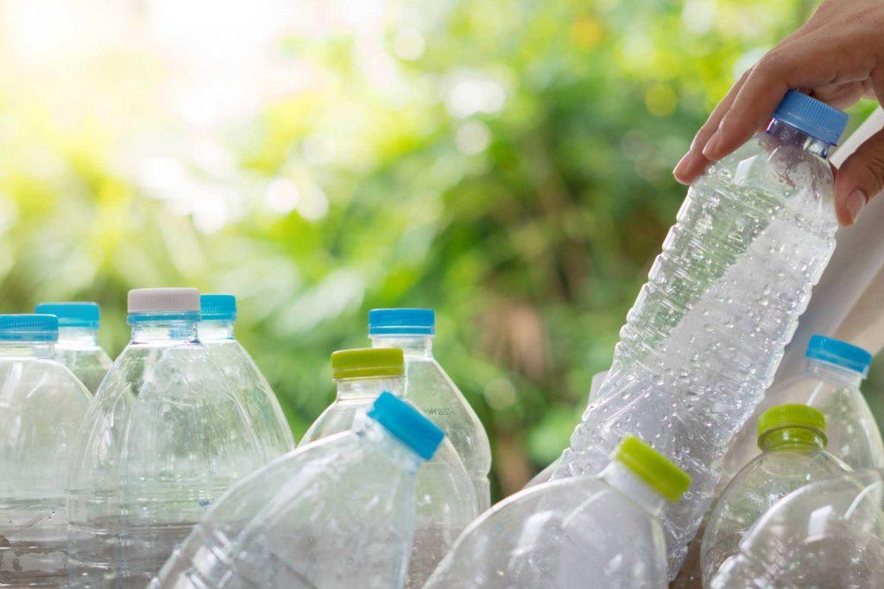
Làm ống đựng bút từ chai nhựa

Slide 12
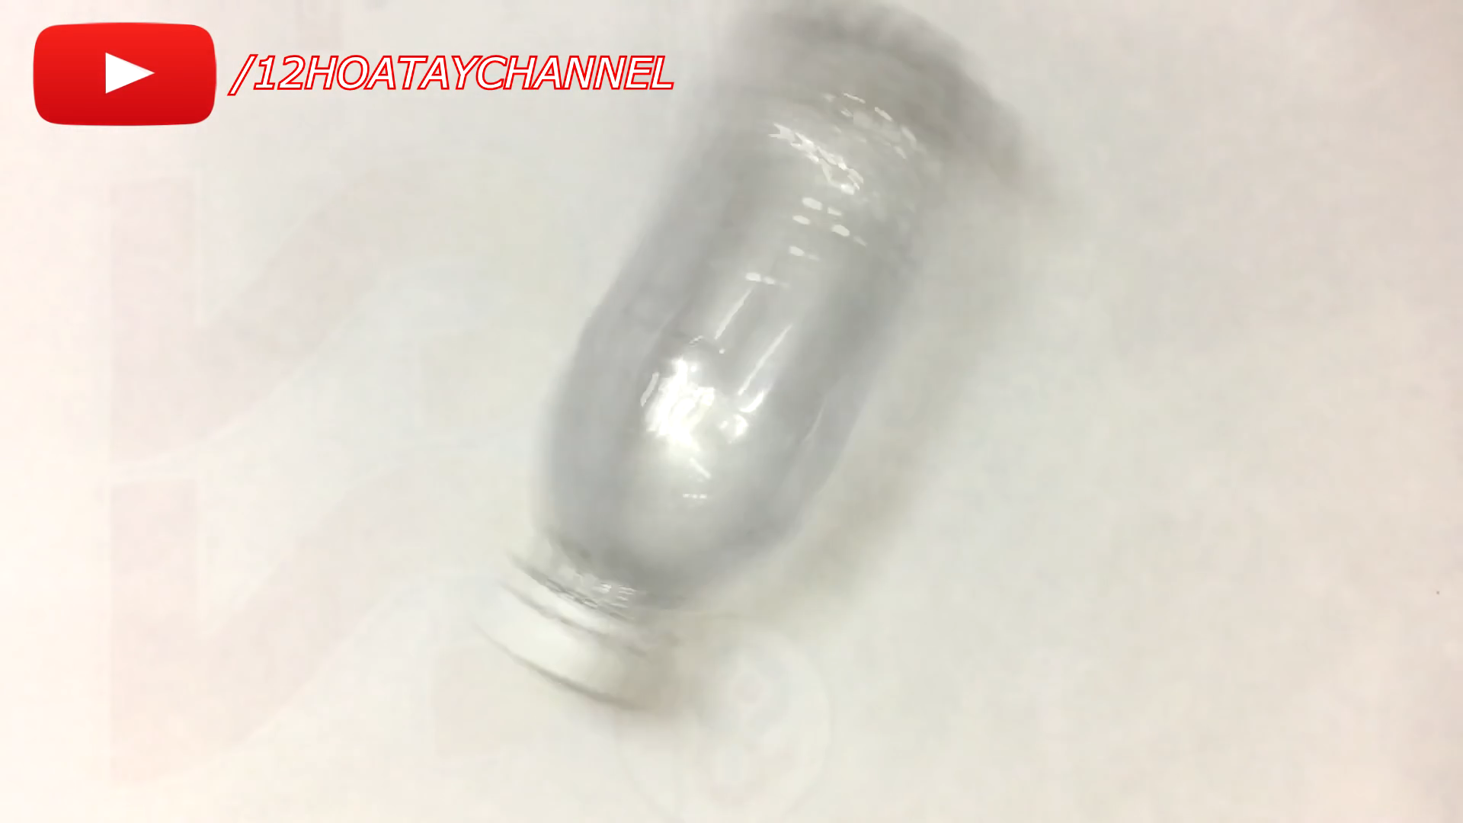

Slide 13


Trang trí lọ đựng bút của em

Slide 14
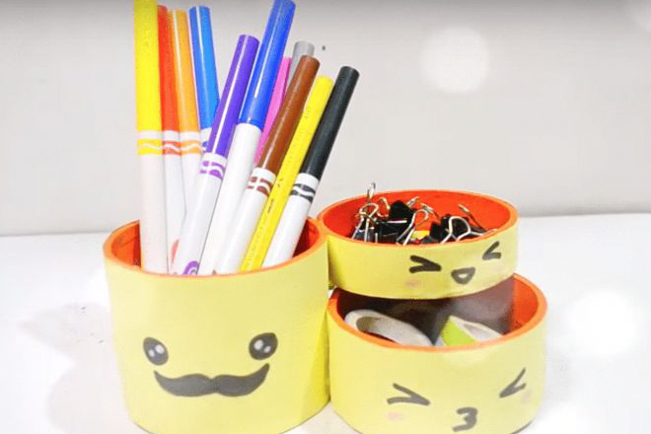
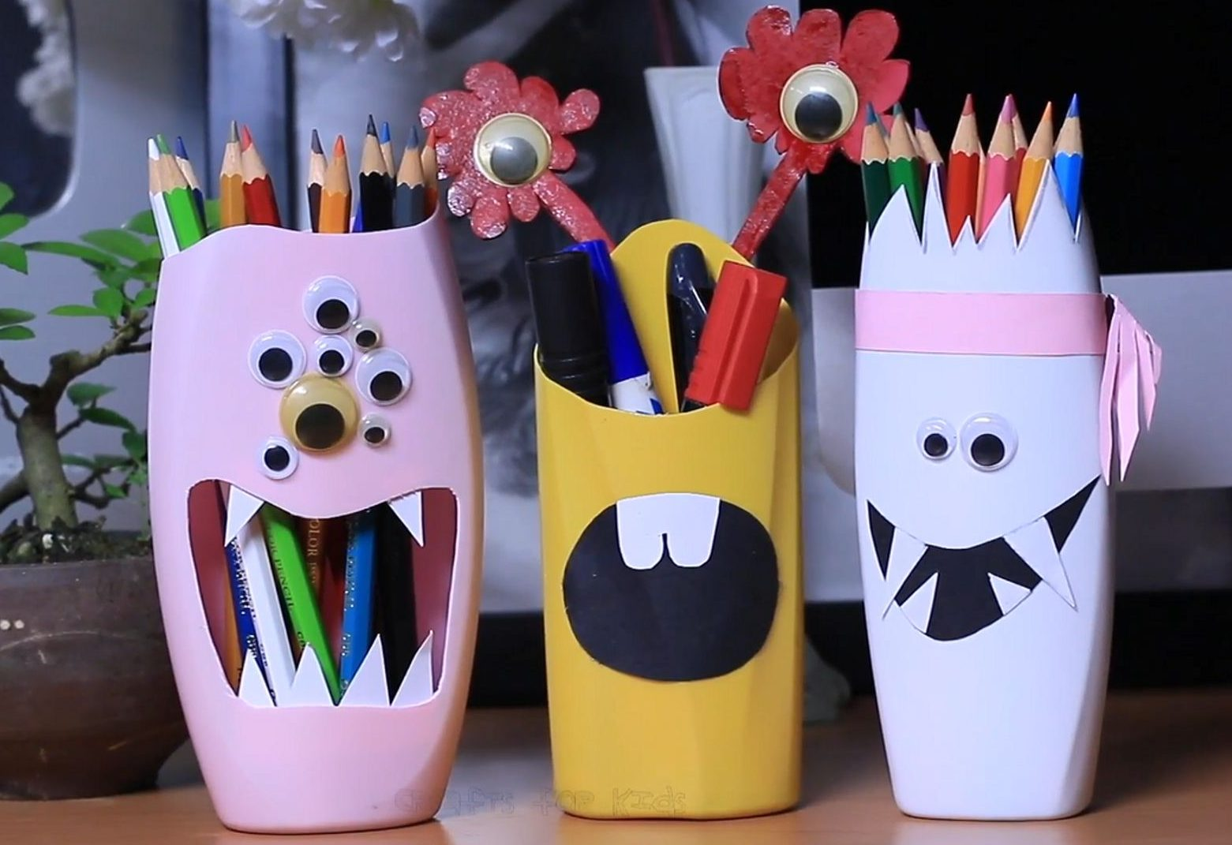
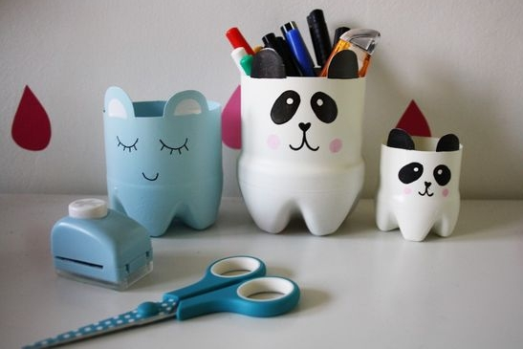
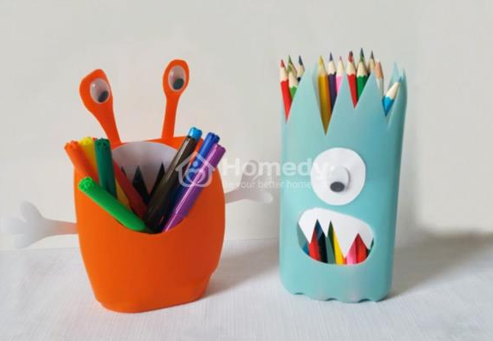
Trưng bày sản phẩm

Slide 15

HOÀN THÀNH NHIỆM VỤ

Slide 16





CẢM ƠN THẦY CÔ
VÀ CÁC EM HỌC SINH
The end

